Slide 1
边缘检测
canny算子检测图像边缘
讲师：李立宗

Slide 2

本节目标
掌握canny算子计算边缘的原理
掌握canny算子计算边缘的方法

Slide 3
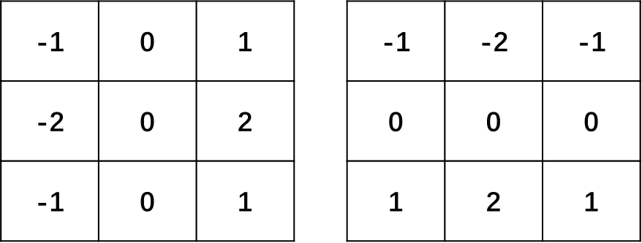
Sobel算子

Slide 4
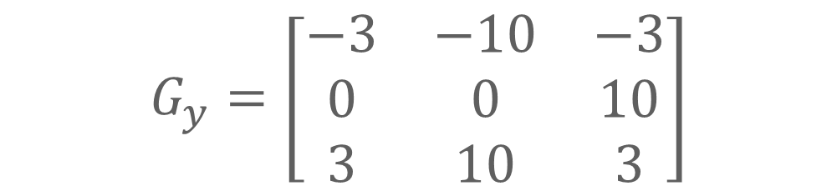
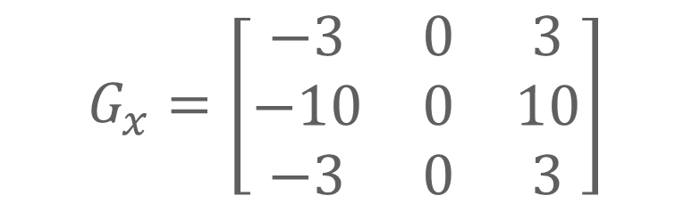
Scharr算子
$$G_{x}=\left[\begin{matrix}−3 & 0 & 3 \\ −10 & 0 & 10 \\ −3 & 0 & 3\end{matrix}\right]$$
$$G_{y}=\left[\begin{matrix}−3 & −10 & −3 \\ 0 & 0 & 10 \\ 3 & 10 & 3\end{matrix}\right]$$

Slide 5
laplacian算子
0 | 1 | 0
1 | -4 | 1
0 | 1 | 0

Slide 6
Canny边缘检测
去噪
梯度
滞后阈值
非极大
值抑制
Canny边缘检测的一般步骤

Slide 7
Canny边缘检测
边缘检测容易受到噪声的影响。因此，在进行边缘检测前，通常需要先进行去噪。
通常采用高斯滤波器去除噪声。

Slide 8

Canny边缘检测
让临近的像素具有更高的重要度。对周围像素计算加权平均值，较近的像素具有较大的权重值。
23 | 158 | 140 | 115 | 131 | 87 | 131
238 | 0 | 67 | 16 | 247 | 14 | 220
199 | 197 | 25 | 106 | 156 | 159 | 173
94 | 149 | 40 | 107 | 5 | 71 | 171
210 | 163 | 198 | 226 | 223 | 156 | 159
107 | 222 | 37 | 68 | 193 | 157 | 110
255 | 42 | 72 | 250 | 41 | 75 | 184
77 | 150 | 17 | 248 | 197 | 147 | 150
218 | 235 | 106 | 128 | 65 | 197 | 202
1 | 1 | 2 | 1 | 1
1 | 3 | 4 | 3 | 1
2 | 4 | 8 | 4 | 2
1 | 3 | 4 | 3 | 1
1 | 1 | 2 | 1 | 1
$$\frac{1}{56}$$

Slide 9
Canny边缘检测
对平滑后的图像采用sobel算子计算梯度和方向。

Slide 10
Canny边缘检测
-1 | 0 | 1
-2 | 0 | 2
-1 | 0 | 1
P1 | P2 | P3
P4 | P5 | P6
P7 | P8 | P9
P5_{x}=(p3-p1)+2*(p6-p4)+(p9-p7)
-1 | -2 | -1
0 | 0 | 0
1 | 2 | 1
P5_{y}=(p7-p1)+2*(p8-p2)+(p9-p3)

Slide 11
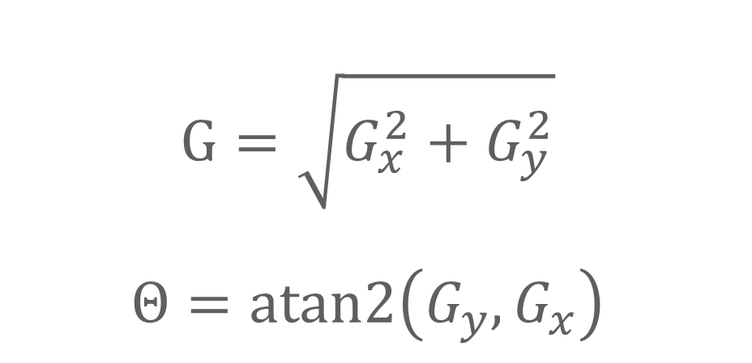
Canny边缘检测
梯度的幅度G和方向Θ
水平方向的G_{x}和垂直方向的G_{y}
$$G=\sqrt{G_{x}^{2}+G_{y}^{2}}$$
$$Θ=atan2\left(G_{y},G_{x}\right)$$

Slide 12
Canny边缘检测
2 ￪ | 3 ￪ | 2 ￪ | 2 ￪ | 5 ￪
3 ￪ | 2 ￪ | 9 ￪ | 6 ￪ | 2 ￪
4 ￪ | 8 ￪ | 6 ￪ | 3 ￪ | 3 ￪
7 ￪ | 2 ￪ | 2 ￪ | 2 → | 4
6 ￪ | 2 ￪ | 2 ￩ | 1 → | 2 →

Slide 13
Canny边缘检测
2 ￪ | 3 ￪ | 2 ￪ | 2 ￪ | 5 ￪
3 ￪ | 2 ￪ | 9 ￪ | 6 ￪ | 2 ￪
4 ￪ | 8 ￪ | 6 ￪ | 3 ￪ | 3 ￪
7 ￪ | 2 ￪ | 2 ￪ | 2 → | 4
6 ￪ | 2 ￪ | 2 ￩ | 1 → | 2 →
(4,45)
梯度的方向一般总是与边界垂直。
梯度方向被归为四类：垂直，水平，和两个对角线。

Slide 14
Canny边缘检测
在获得了梯度和方向后，遍历图像，去除所有不是边界的点。
逐个遍历像素点，判断当前像素点是否是周围像素点中具有相同方向梯度的最大值。

Slide 15
Canny边缘检测
B
A
C
B
A
C
梯度方向
梯度方向
边
边
点A、点B、点C三点具有相同的方向，梯度方向垂直于边缘。
判断点A是否为点A、点B、点C的局部最大值 ：如果是，保留该点；否则，它被抑制（归零）。

Slide 16
Canny边缘检测
2 ￪ | 3 ￪ | 2 ￪ | 2 ￪ | 5 ￪
3 ￪ | 2 ￪ | 9 ￪ | 6 ￪ | 2 ￪
4 ￪ | 8 ￪ | 6 ￪ | 3 ￪ | 3 ￪
7 ￪ | 2 ￪ | 2 ￪ | 2 → | 4
6 ￪ | 2 ￪ | 2 → | 1 → | 2 →
黄色背景的值被保留，其余点被抑制（处理为0）。

Slide 17
Canny边缘检测
minVal
maxVal
滞后阈值1
滞后阈值2

Slide 18
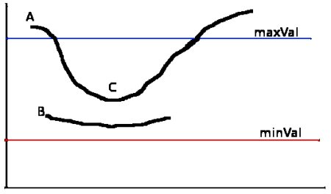
Canny边缘检测
梯度值>maxVal
边界
与边界相连，保留
maxVal>梯度值>minVal
与边界不相连，抛弃
梯度值<minVal
抛弃

Slide 19
Canny边缘检测
A点边界，保留
梯度值>maxVal
边界
B点，与边界不相连，抛弃
与边界相连，保留
C点，与A点相连，保留
maxVal>梯度值>minVal
与边界不相连，抛弃
梯度值<minVal
抛弃
D点非边界，抛弃

Slide 20
Canny边缘检测
A点边界，保留
梯度值>maxVal
边界
B点，与边界不相连，抛弃
与边界相连，保留
C点，与A点相连，保留
maxVal>梯度值>minVal
与边界不相连，抛弃
梯度值<minVal
抛弃
D点非边界，抛弃

Slide 21
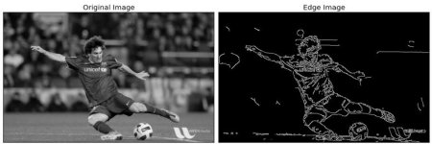
Canny边缘检测
来源：官网https://docs.opencv2.org/master/da/d22/tutorial_py_canny.html

Slide 22
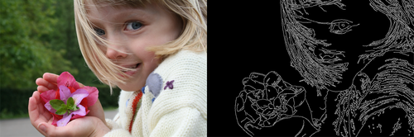
Canny边缘检测
来源：https://en.wikipedia.org/wiki/Canny_edge_detector

Slide 23
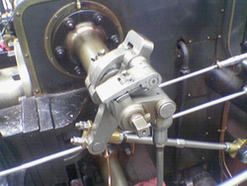
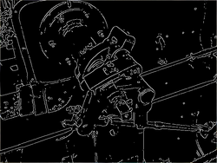
Canny边缘检测
来源：https://en.wikipedia.org/wiki/Canny_edge_detector

Slide 24
Canny边缘检测
edges = cv2.Canny( image, threshold1, threshold2[, apertureSize[, L2gradient]])
edges – 计算得到的边缘图像。
image – 8位输入图像。
threshold1 – 处理过程中的第一个阈值。
threshold2 – 处理过程中的第二个阈值。
apertureSize – Sobel算子的孔径大小。
L2gradient – 计算图像梯度强度(gradient magnitude)的标识。

Slide 25
Canny边缘检测
edges = cv2.Canny( image, threshold1, threshold2[, apertureSize[, L2gradient]])
edges – 计算得到的边缘图像。
image – 8位输入图像。
threshold1 – 处理过程中的第一个阈值。
threshold2 – 处理过程中的第二个阈值。
apertureSize – Sobel算子的孔径大小。
L2gradient – 计算图像梯度强度(gradient magnitude)的标识。

Slide 26
Canny边缘检测
edges = cv2.Canny( image, threshold1, threshold2[, apertureSize[, L2gradient]])
edges – 计算得到的边缘图像。
image – 8位输入图像。
threshold1 – 处理过程中的第一个阈值。
threshold2 – 处理过程中的第二个阈值。
apertureSize – Sobel算子的孔径大小。
L2gradient – 计算图像梯度强度(gradient magnitude)的标识。

Slide 27
Canny边缘检测
edges = cv2.Canny( image, threshold1, threshold2[, apertureSize[, L2gradient]])
edges – 计算得到的边缘图像。
image – 8位输入图像。
threshold1 – 处理过程中的第一个阈值。
threshold2 – 处理过程中的第二个阈值。
apertureSize – Sobel算子的孔径大小。
L2gradient – 计算图像梯度强度(gradient magnitude)的标识。

Slide 28
Canny边缘检测
edges = cv2.Canny( image, threshold1, threshold2[, apertureSize[, L2gradient]])
edges – 计算得到的边缘图像。
image – 8位输入图像。
threshold1 – 处理过程中的第一个阈值。
threshold2 – 处理过程中的第二个阈值。
apertureSize – Sobel算子的孔径大小。
L2gradient – 计算图像梯度强度(gradient magnitude)的标识。

Slide 29
Canny边缘检测
edges = cv2.Canny( image, threshold1, threshold2[, apertureSize[, L2gradient]])
edges – 计算得到的边缘图像。
image – 8位输入图像。
threshold1 – 处理过程中的第一个阈值。
threshold2 – 处理过程中的第二个阈值。
apertureSize – Sobel算子的孔径大小。
L2gradient – 计算图像梯度强度(gradient magnitude)的标识。

Slide 30
Canny边缘检测
edges = cv2.Canny( image, threshold1, threshold2[, apertureSize[, L2gradient]])
edges – 计算得到的边缘图像。
image – 8位输入图像。
threshold1 – 处理过程中的第一个阈值。
threshold2 – 处理过程中的第二个阈值。
apertureSize – Sobel算子的孔径大小。
L2gradient – 计算图像梯度强度(gradient magnitude)的标识。

Slide 31

Canny边缘检测
edges = cv2.Canny( image, threshold1, threshold2[, apertureSize[, L2gradient]])
L2gradient – 计算图像梯度强度(gradient magnitude)的标识。
$$norm=\left\{\begin{matrix}\left|dI/dx\right|+\left|dI/dy\right| & \text{L}\text{2}\text{gradient}\text{=}\text{False} \\ \sqrt{{\left(dI/dx\right)}^{2}+{\left(dI/dy\right)}^{2}} & \text{L}\text{2}\text{gradient}\text{=}\text{True} \end{matrix}\right.$$

Slide 32

Canny边缘检测
案例：使用函数cv2.Canny()获取图像的边缘，尝试使用不同大小的threshold1和threshold2，观察获取的边缘有何不同。
import cv2
o=cv2.imread("lena.bmp",cv2.IMREAD_GRAYSCALE)
r1=cv2.Canny(o,128,200)
r2=cv2.Canny(o,32,128)
cv2.imshow("original",o)
cv2.imshow("result1",r1)
cv2.imshow("result2",r2)
cv2.waitKey()
cv2.destroyAllWindows()

Slide 33
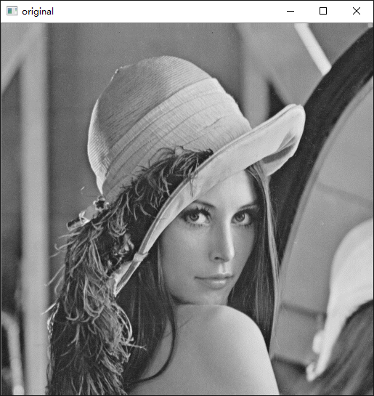
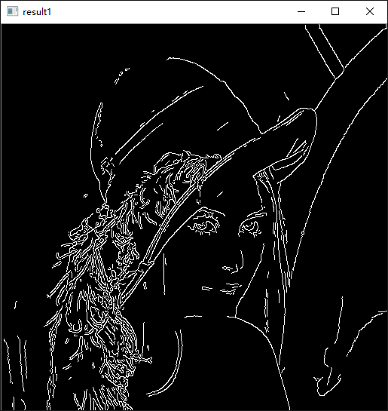
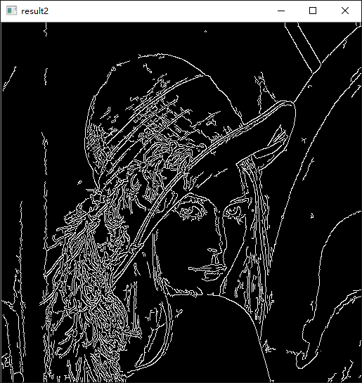
Canny边缘检测
案例：使用函数cv2.Canny()获取图像的边缘，尝试使用不同大小的threshold1和threshold2，观察获取的边缘有何不同。
import cv2
o=cv2.imread("lena.bmp",cv2.IMREAD_GRAYSCALE)
r1=cv2.Canny(o,128,200)
r2=cv2.Canny(o,32,128)
cv2.imshow("original",o)
cv2.imshow("result1",r1)
cv2.imshow("result2",r2)
cv2.waitKey()
cv2.destroyAllWindows()

Slide 34
总结
canny算子
canny计算边缘方法

